Slide 1
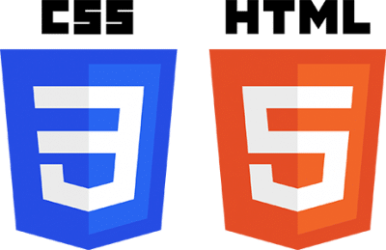
Introduction à HTML et CSS
Rencontre #1

Slide 2


Menu du jour
Présentation du cours
Introduction à HTML
C’est quoi ?
Structure de base
Éléments de base
Navigation
Validation

Slide 3

Introduction à HTML

Slide 4
C’est quoi HTML ?
H.T.M.L.
→ HyperText Markup Language ( ͡❛ ͜ʖ ͡❛)
Permet de décrire la structure d’une page Web :
Texte, images, boutons, formulaires, vidéos, titres, etc.
Cette structure peut être interprétée (et affichée sur votre écran) par un navigateur. (Internet Explorer ♥, Chrome, Firefox, etc.)

Slide 5

C’est quoi HTML ?
HTML est composé d’éléments qui nous permettront de meubler nos pages.

Slide 6
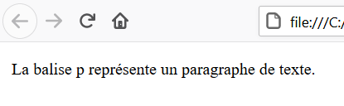
Structure de base
Chaque élément HTML est représenté par des balises.
Par exemple, ci-dessus, on a l’élément p, qui correspond à un paragraphe.
Si j’ouvre une page Web qui ne contient que cet élément p, j’ai une page blanche avec mon texte !
Notez que l’élément p débute avec la base ouvrante <p> et se termine avec la balise fermante </p>. Une balise fermante nécessite toujours une barre oblique suivi du nom de l’élément.

Slide 7
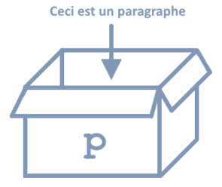




Structure de base
Les balises ouvrantes et fermantes peuvent être vues comme une boîte dans laquelle on met notre élément.
S’il manque la balise ouvrante ou la balise fermante… Il manque la moitié de la boîte ☹ … Et le résultat pourrait être décevant !
Ce chat ne pourrait pas se cacher dans une moitié de boîte …

Slide 8
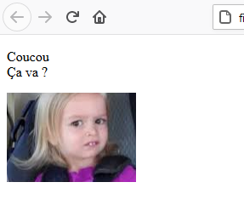
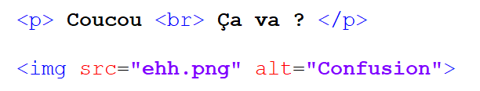
Structure de base
Il y a tout de même quelques exceptions !
Élément br
Pas besoin de balise fermante, ni de contenu ! Insère un saut de ligne dans un paragraphe.
Élément img
Pas besoin de balise fermante, nécessite des attributs pour choisir l’image à afficher.
Il y a plusieurs autres exceptions.

Slide 9
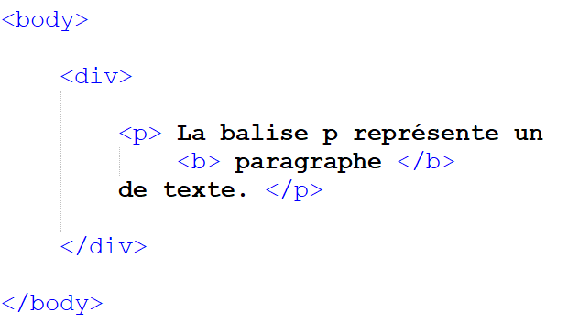





Structure de base
Certains éléments peuvent en contenir d’autres.
Ici on a :
un body qui contient ..
un div, qui contient …
un p, qui contient …
du texte et un b, qui contient …
du texte !
Du texte

Slide 10
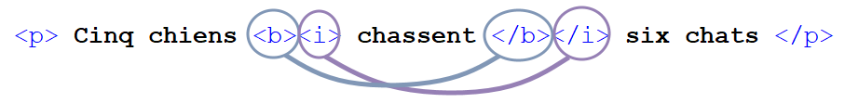
Structure de base
Croiser des éléments pourrait être tentant … mais c’est interdit !
Voici la bonne façon de faire :
* L’élément b rend le texte gras. L’élément i met le texte en italique.

Slide 11
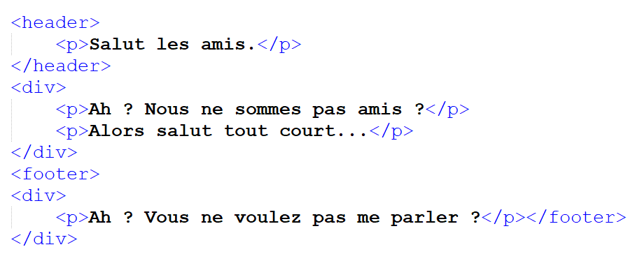
Structure de base
Parfois, c’est moins évident de trouver les balises mal formées ou croisées …
Heureusement, notre éditeur de code peut nous aider à identifier ce genre de détails !

Slide 12
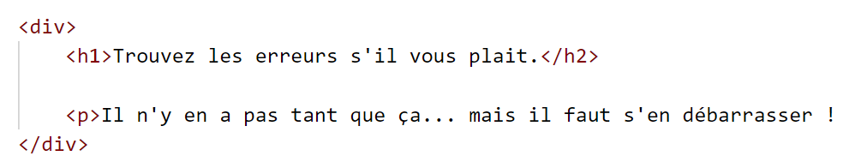
Question sur la syntaxe
Quelles sont les 2 erreurs de syntaxe ici ?

Slide 13
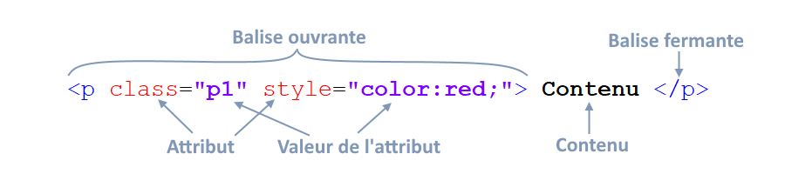
Structure de base
Un élément HTML est composé des segments suivants :
La valeur d’un attribut doit être encadrée avec des guillemets. Ils sont toujours situés dans la balise ouvrante … s’il y en a !
Les attributs sont parfois optionnels.
Tous les éléments ne contiennent pas forcément un contenu.
Tous les éléments n’ont pas forcément besoin d’une balise fermante.

Slide 14
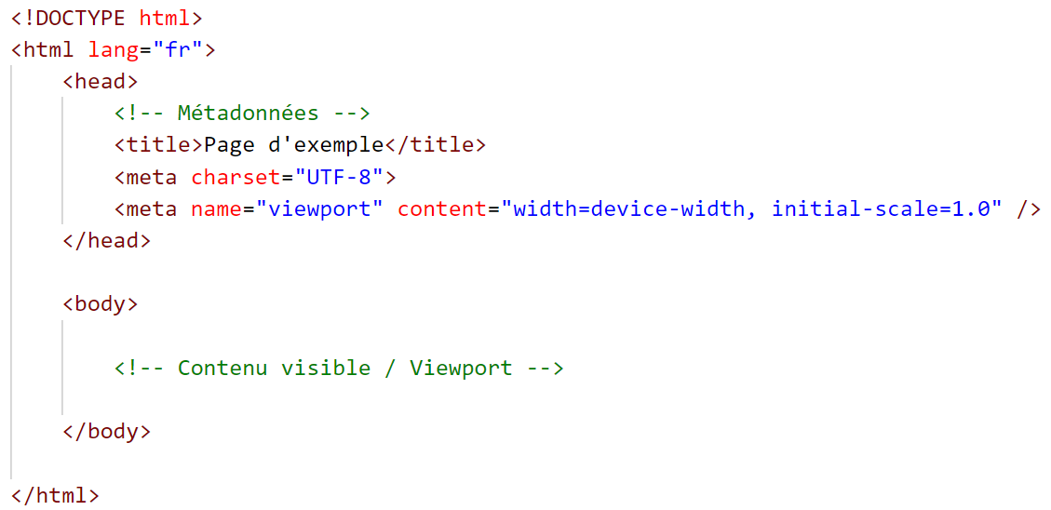
Structure de base
Une page HTML vide devrait au moins avoir la structure suivante :

Slide 15
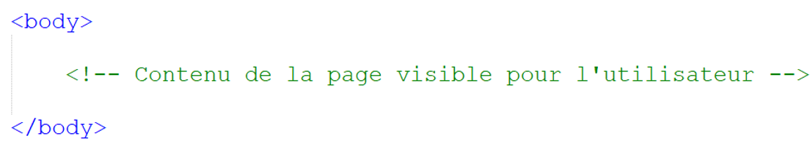
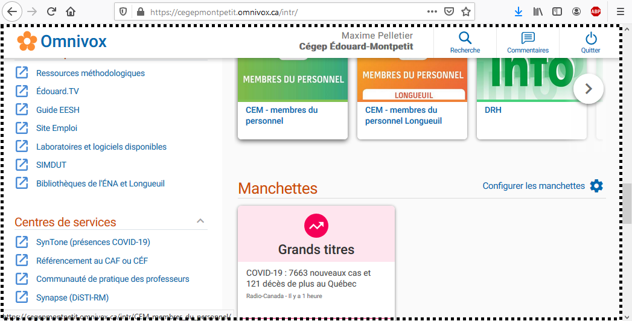
Structure de base
L’élément body contient tous les éléments visibles par l’utilisateur dans le corps de la page.
Images, paragraphes, lecteur vidéo, formulaire, menu de navigation, etc.
Par exemple, body correspond véritablement à l’entièreté de la page dans le navigateur ci-gauche. (Encadré noir pointillé)

Slide 16
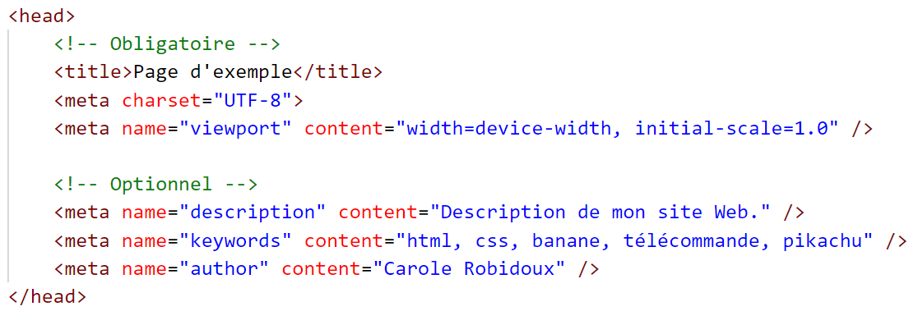
Structure de base
L’élément head permet de préciser des métadonnées de notre page HTML.
Titre de l’onglet (et titre de notre page dans un moteur de recherche !), lien avec d’autres documents, auteur, description, famille de caractères, styles, etc.

Slide 17


Structure de base
Trois éléments sont obligatoires :
Élément title : Détermine le titre de la page Web. Cette information n’est qu’affichée dans le nom de l’onglet et dans les moteurs de recherche.
Élément meta charset : Spécifie la famille de caractères utilisée par la page Web. On met toujours UTF-8 ici.
Élément meta (viewport) : Ajuste la taille d’affichage du site Web. Ci-dessous, on l’adapte à l’appareil (width=device-width) et on met le zoom par défaut à 100% (initial-scale=1.0)

Slide 18
Structure de base
Trois éléments sont optionnels, mais très utiles :
Élément meta (description) : Spécifie la description du site. Elle apparaîtra généralement dans les moteurs de recherche.
Élément meta (keywords) : Spécifie les « mots-clés » du site Web. Aide les moteurs de recherche à référencer la page lorsque c’est pertinent. Il faut séparer les mots-clés par des virgules.
Élément meta (author) : Spécifie le ou les auteur(s) de la page Web.

Slide 19
Structure de base
Les éléments head et body sont englobés par l’élément html.
L’élément html contient TOUT !
… Sauf la déclaration <!DOCTYPE html> à insérer au début de tout document HTML. (Cette ligne sert d’instruction au navigateur Web pour indiquer quelle version de HTML est utilisée…)

Slide 20
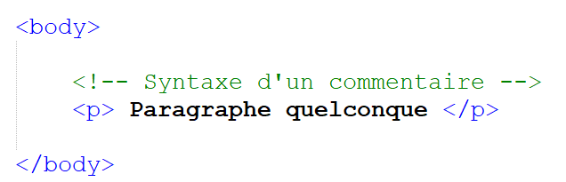
Structure de base
Les commentaires
Sont ignorés lors de l’affichage de la page Web.
Servent simplement d’indice / de description pour les développeurs.
Ils prennent la forme suivante :
On peut les glisser à peu près n’importe où, tant que la syntaxe <!-- … --> est respectée.

Slide 21
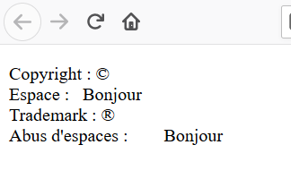
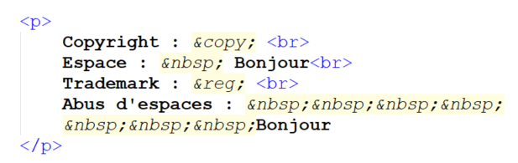
Structure de base
Les caractères spéciaux
Certains caractères peuvent être affichés à l’aide « d’entités de caractères ».
Ces entités de caractères ont la forme suivante : &…;
Étant donné que les navigateurs ne prennent pas en compte les espaces ordinaires (ils les effacent pour n’en laisser que 1 seul), &nbsp; permet de mettre plusieurs espaces d’affilé.
Liste de caractères spéciaux : https://dev.w3.org/html5/html-author/charref

Slide 22
Éléments de base
Abordons quelques éléments HTML de base :
p : Paragraphe
br : Saut de ligne
h1, h2, h3, h4, h5 et h6 : Titres et sous-titres
strong et em : Texte en gras (strong) et en italique(em)
ul, ol, li : Listes
hr : Ligne horizontale
img : Images

Slide 23
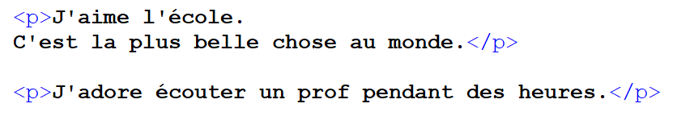
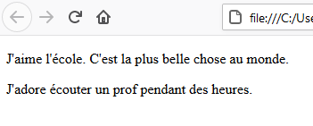
Éléments de base
L’élément p
Permet d’insérer des paragraphes dans la page Web.
Un saut de ligne automatique est inséré à la fin de notre premier élément p.
Notez toutefois que le saut de ligne ajouté à la main après « école. » n’a aucun effet sur l’affichage de notre page Web !
Mais alors, comment insérer un saut de ligne à l’intérieur d’un paragraphe ? 😞

Slide 24

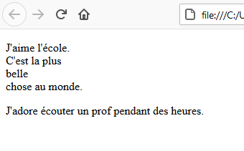
Éléments de base
L’élément p rencontre l’élément br ♥
C’est un match parfait : br permet d’insérer des sauts de ligne manuellement à l’intérieur d’un paragraphe !
Remarquons que l’élément br n’a ni contenu, ni balise fermante.

Slide 25
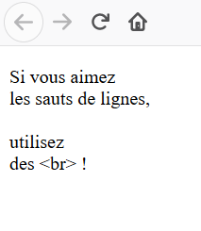
Question sur <br>
Combien de <br> y a-t-il dans le code au minimum, sachant
qu’on a un seul paragraphe <p> ?

Slide 26
Question sur <br>
Combien de <br> y a-t-il dans le code au minimum, sachant
qu’on a un seul paragraphe <p> ?

Slide 27
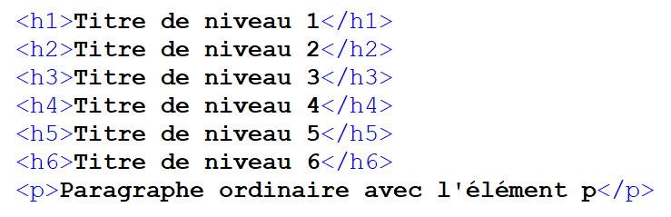
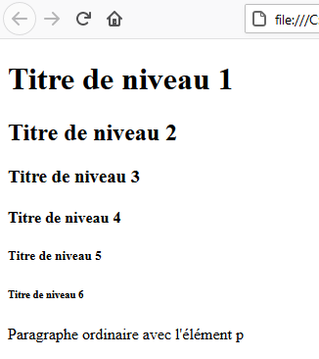
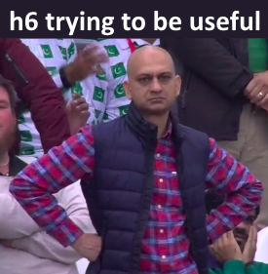
Éléments de base
Les éléments h1, h2, h3, h4, h5, h6
Utilisés pour insérer des titres ou des sous-titres.
Remarquez que les éléments h4, h5
et h6 sont plus petits ou semblables à
un paragraphe ordinaire !

Slide 28
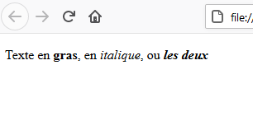
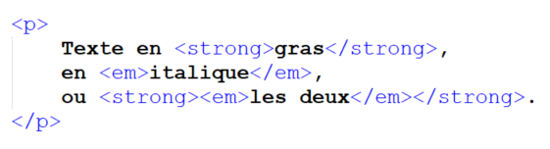
Éléments de base
Les éléments strong et em
Encadrer du texte avec strong le rend gras.
Encadrer du texte avec em le met en italique.
On remarque que ces éléments sont glissés à l’intérieur d’un paragraphe (d’un élément p), directement dans le texte.
On peut les insérer dans plusieurs autres éléments qui contiennent du texte !

Slide 29
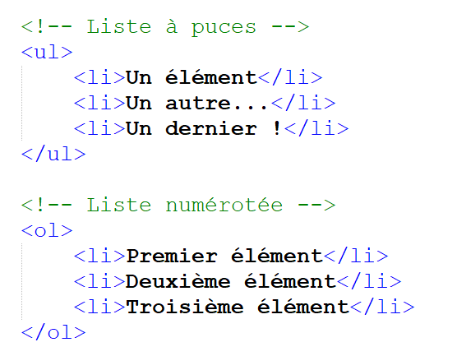
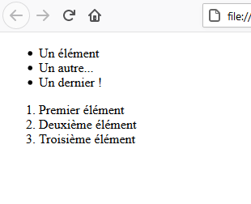
Éléments de base
Les éléments ul, ol et li
Permettent d’insérer des listes à puces … ou numérotées.

Slide 30
Éléments de base
Les éléments ul, ol et li
Dans les 2 cas, li représente chaque élément d’une liste.
Alors que ul et ol encadrent la liste et déterminent si c’est une liste numérotée(ol) ou non (ul).

Slide 31
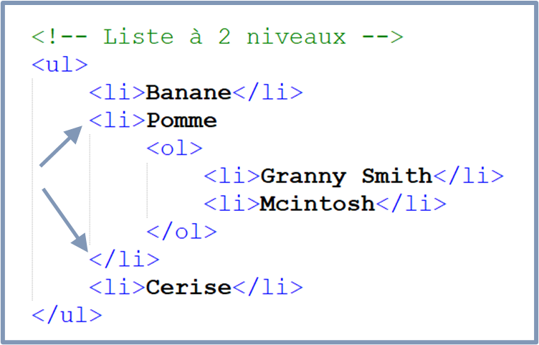
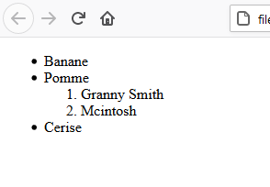
Éléments de base
Les éléments ul, ol et li
Les listes peuvent avoir plusieurs niveaux !
Il suffit d’insérer une autre liste dans un élément li.
Ici, on remarque qu’après « pomme », on n’a pas </li> directement puisqu’il est situé tout de suite après la sous-liste.

Slide 32
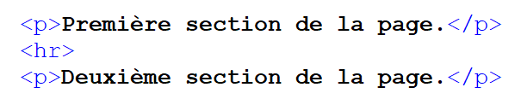
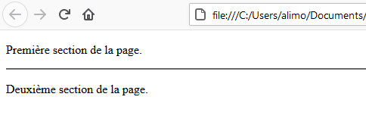
Éléments de base
L’élément hr
Insère une ligne horizontale dans la page Web.
Cette ligne prendra toute la largeur
disponible.

Slide 33
Éléments de base
Élément img
Permet d’insérer une image dans notre page Web.
Attribut source : Où trouver l’image ?
Ça peut être sur un autre site Web ou dans un dossier voisin du dossier qui contient votre page Web.
Attribut texte alternatif : Si l’image ne peut pas être affichée, la valeur de alt est le texte qui la remplacera. (Obligatoire !)
Ça peut également servir à des fins d’accessibilité.

Slide 34
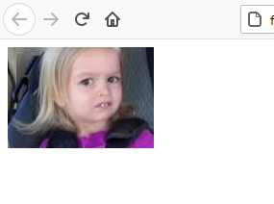
Éléments de base
Élément img

Slide 35
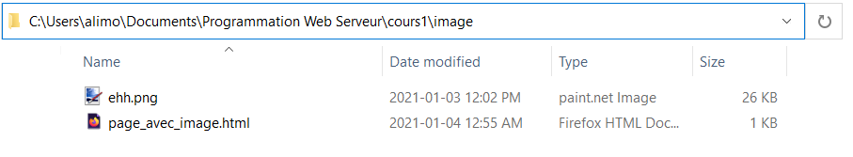
Éléments de base
Élément img
Comment trouver la valeur de l’attribut src ?
Cas le plus simple : Tel que ci-dessus, notre page Web est dans le même dossier que l’image.
Très simple … la valeur de l’attribut src sera simplement le nom du fichier image ! Dans ce cas-ci, on aura src="ehh.png"
Cela correspond à un « lien relatif ».

Slide 36
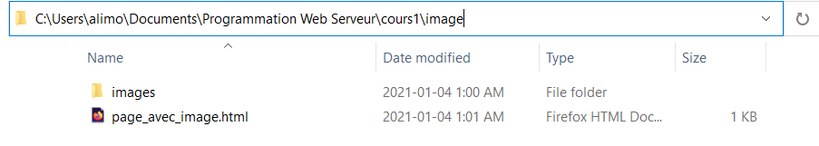
Éléments de base
Élément img
Comment trouver la valeur de l’attribut src ?
Cas suivant : L’image est située dans un sous-dossier du dossier qui contient la page Web.
On devra préciser le chemin vers ce sous-dossier suivi d’une barre oblique dans la valeur de l’attribut. Disons que notre image « ehh.png » est située dans le dossier images, on devra mettre :

Slide 37
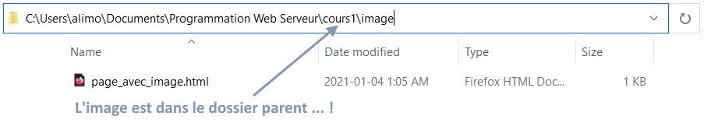
Éléments de base
Élément img
Comment trouver la valeur de l’attribut src ?
Autre cas : L’image est située dans un dossier parent du dossier qui contient la page Web.
On devra mettre ../ avant le nom de notre fichier image. Ces deux points signifient qu’on retourne au dossier parent du dossier actuel.

Slide 38
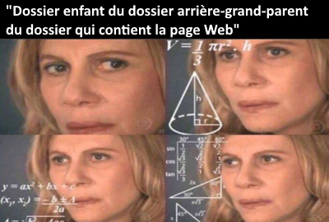
Éléments de base
Élément img
Comment trouver la valeur de l’attribut src ?
Pire cas : Combinaison des deux cas précédents. L’image est dans le dossier enfant du dossier arrière-grand-parent du dossier qui contient la page Web…
On devra utiliser une combinaison des deux méthodes précédentes !
On est donc revenu dans le dossier parent 3 fois d’affilée puis on est allé dans le sous-dossier « images ».

Slide 39
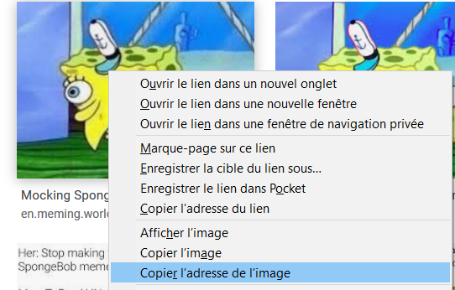
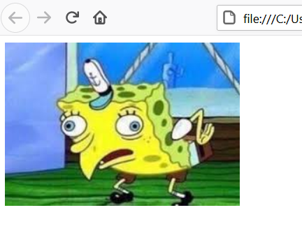
Éléments de base
Élément img
Comment trouver la valeur de l’attribut src ?
Image externe (sur un autre site Web) : Mettez simplement l’URL en entier vers cet image.
Attention aux droits d’auteur ! D:
Cela correspond à un « lien absolu ».
URL beaucoup trop longue pour ma capture d’écran …

Slide 40
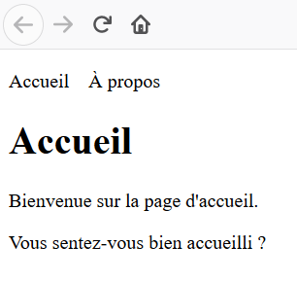
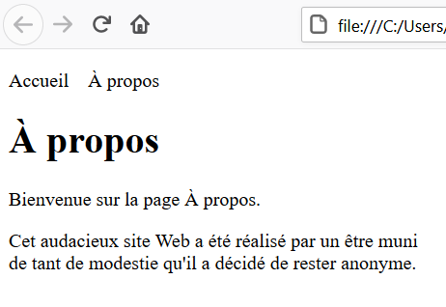
Navigation
On est maintenant capable de faire une page Web simple et de l’ouvrir.
Un site Web est constitué de plusieurs pages Web cela dit …
Comment faire pour avoir 2 pages reliées ?
On aimerait que les mots « Accueil » et « À propos » dans le haut des pages soient cliquables et permettent de changer de page Web !

Slide 41
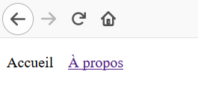
Navigation
L’élément a
Permet de rendre un élément (texte, image, bouton, etc.) cliquable !
Mène vers une autre page Web, un site externe, un document à télécharger, etc.
Fonctionnement :
<a href="url relatif ou absolu"> Élément cliquable </a>
Cliquable !

Slide 42
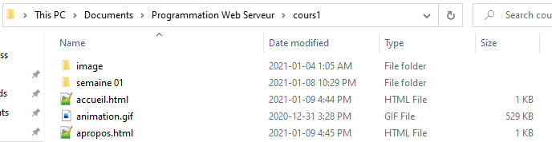
Navigation
L’élément a
Dans ce cas-ci, nos pages « apropos.html » et « accueil.html » sont dans le même dossier :
Comme pour une image, il suffit d’utiliser un lien relatif pour que l’élément a nous amène vers l’autre page.
Voici le code dans nos 2 pages :
Accueil
À propos

Slide 43
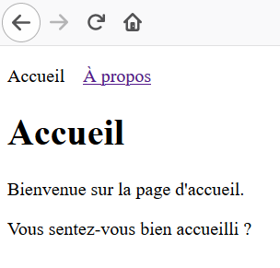
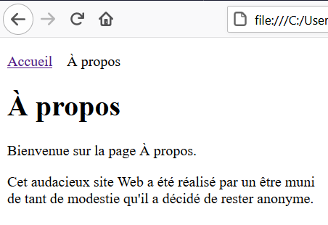
Navigation
L’élément a
Le texte « À propos » est entouré d’un élément a qui mène vers la page apropos.html
Le texte « Accueil » est entouré d’un élément a qui mène vers la page accueil.html
Page Accueil
Page À propos
Le texte cliquable devient par défaut bleu (ou violet si vous avez déjà visité la page visitable)

Slide 44


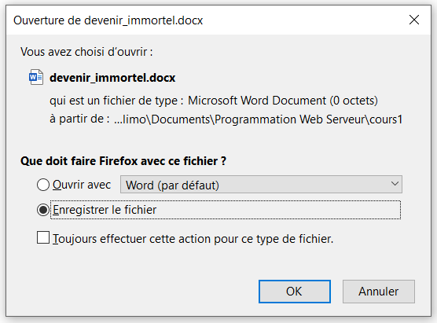
Navigation
L’élément a
Lien vers un site Web externe :
Lien vers un document situé dans le même dossier que la page Web (lance le téléchargement du document en question) :

Slide 45
Validation
Valider son code HTML = Vérifier qu’il n’y a aucune erreur de syntaxe
Très important !
Votre page ou des éléments pourraient mal s’afficher.
Accessibilité : Concept qui facilite l’accès au contenu Web pour des gens avec des handicaps variés.
Exemple concret : Utilisateur aveugle qui utilise un « Lecteur de page Web » qui verbalise le contenu de la page.
Si vous faites des erreurs de syntaxe, ce genre d’outil se met à très mal fonctionner et l’utilisateur ne pourra pas profiter de votre contenu.

Slide 46
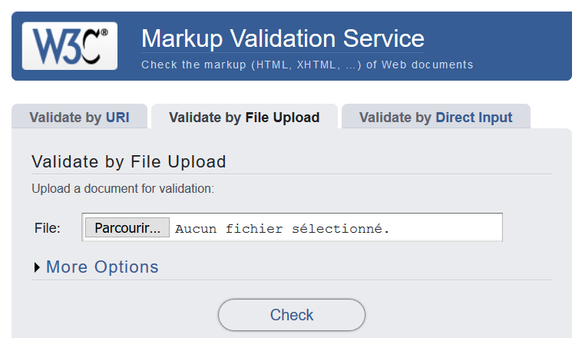
Validation
Comment valider ?
Grâce à l’outil https://validator.w3.org/
Choisissez cet onglet.
Trouvez votre fichier .html
Vérifiez la validité !

Slide 47
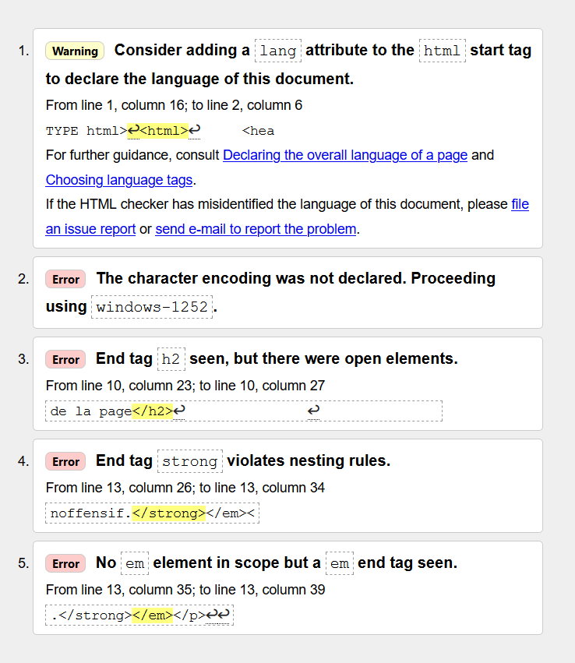
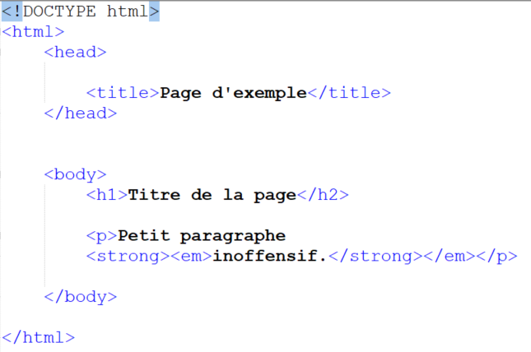
Validation
Exemple :
Cette page Web est-elle valide .. ?
Oulala… il y a quelques erreurs !

Slide 48
Question de validation
Quels sont les 4 éléments à corriger / améliorer ?

Slide 49
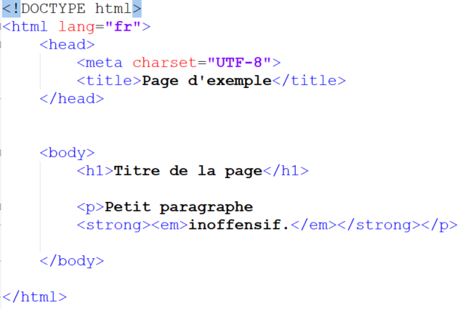
Question de validation
Quels sont les 4 éléments à corriger / améliorer ?

Slide 50





Validation
Correction :
Ajouter la langue dans <html>
Améliore le référencement pour
les moteurs de recherche !
Ajouter la famille de caractères dans le <head>
Mettre </h1> plutôt que </h2> pour
la balise de fermeture qui était erronée

Slide 51

Validation
Correction (suite) :
Les balises strong et em sont croisées … il faut les imbriquer.

Slide 52

Validation
Code corrigé :
Le validateur est content ☺

